Slide 1
Муниципальное дошкольное образовательное учреждение «Детский сад №47»

Slide 2
Развитие конструктивных способностей у детей дошкольного возраста. Подготовили: Мизенина Марина Николаевна воспитатель ,высшая квалификационная категория Романова Марина Александровна учитель- дефектолог, первая квалификационная категория.

Slide 3
Дошкольный возраст – возраст становления и развития общих способностей
ПОЗНАВАТЕЛЬНЫЕ СПОСОБНОСТИ
ПРАКТИЧЕСКИЕ
СПОСОБНОСТИ

Slide 4
В развитии конструктивных способностей представлена двойная логика (А.В.Запорожец, Л.А. Венгер и др.)
Овладение перцептивными действиями, т.е. направленными на обследование предмета,усвоение сенсорных эталонов (цвет, форма, величина, пространственные представления);
Овладение такими средствами как символы, модели, схемы и т.д.
Овладение самой конструктивной деятельностью, которая создаёт условия для развития познавательных способностей, стимулирует и развивает ПРОСТРАНСТВЕННОЕ МЫШЛЕНИЕ.

Slide 5
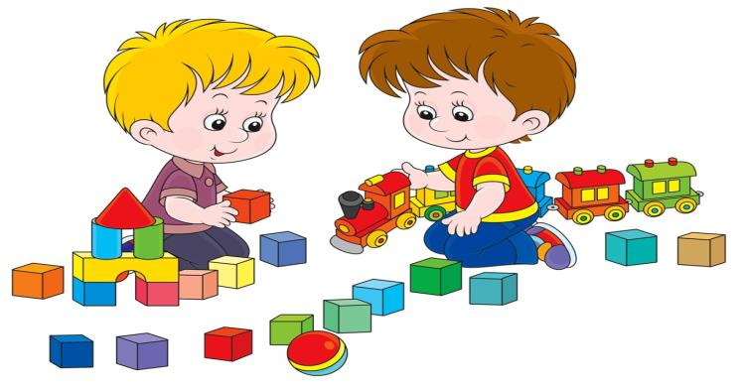
Конструирование из строительного материала – вид продуктивной деятельности дошкольника, предполагающей сооружение реальных предметов – построек, в которых предусматриваются взаимное расположение частей и элементов, а также способы их соединения.

Slide 6
Авторская технология развития и коррекции пространственного мышления через конструктивную деятельность у детей дошкольного возраста.

Slide 7
Актуальность темы обусловлена тем, что пространственное мышление является основной линией интеллектуального развития и важнейшей характеристикой математических способностей у дошкольников с одной стороны и недостаточным уровнем развития пространственного мышления с другой.

Slide 8
Новизна авторской технологии обусловлена созданием системы развития и коррекции пространственного мышления у дошкольников через конструктивную деятельность с применением интерактивных форм, методов, средств и приёмов обучения.

Slide 9
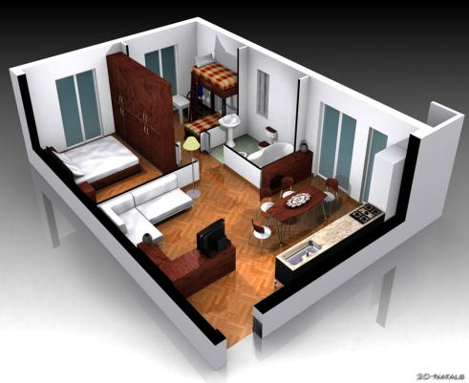
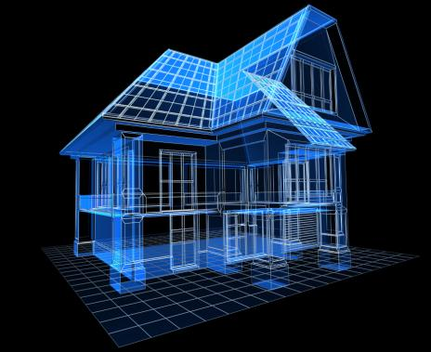
В настоящее время роль пространственного мышления в овладении различными видами деятельности значительно возросла в связи с широким применением графического, компьютерного моделирования.

Slide 10
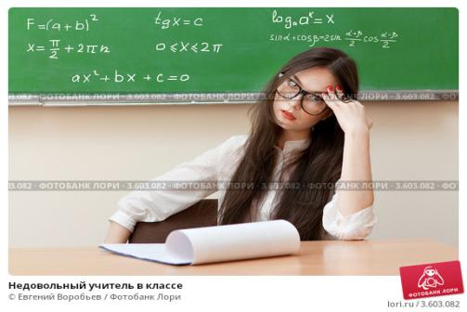
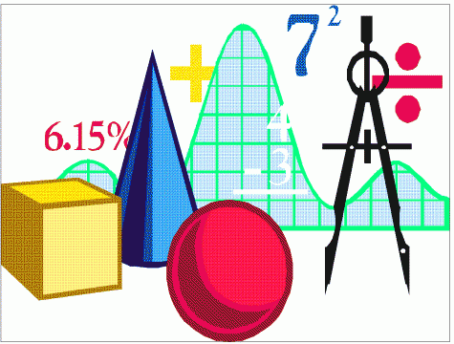
На сегодняшний день высокая проблемность обучения геометрии в средней школе -факт общеизвестный! Белошистая А.В. указывает: «Корни проблемы, встающей во весь рост перед учителями в старших классах при изучении геометрии, следует искать в начальной школе».

Slide 11
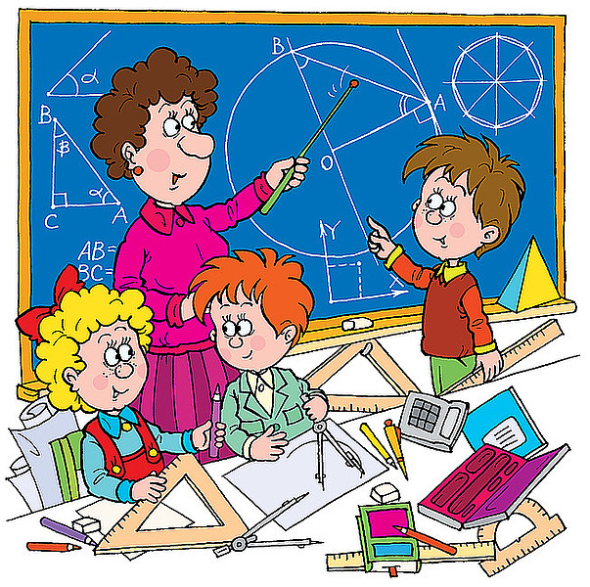
В последнее время в среде учёных – методистов, математиков интерес к проблеме развития пространственного мышления вырос до такой степени, что ставятся вопросы о введении курса наглядной геометрии уже в начальной школе.

Slide 12
В результате обследования мы выявили, что у наших детей отмечается недостаточный уровень развития не только конструктивных навыков и умений, но и предпосылок конструктивной деятельности (восприятие формы, величины, пространства, тактильно-двигательного восприятия).

Slide 13
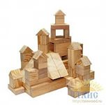
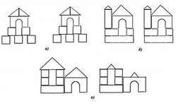
Геометрические объекты (объёмные тела, плоскостные геометрические фигуры, чертежи, схемы и т.п.)- это пространственные формы в «чистом виде», и они могут служить основным материалом, на котором создаются пространственные образы и происходит оперирование ими. Следовательно, формируется и развивается пространственное мышление.

Slide 14
В процессе применения технологии дети знакомятся с геометрическими формами, величиной, получают начальные представления о пространстве. Нельзя не отметить также положительного влияния конструирования на развитие и совершенствование всех познавательных процессов. Все это свидетельствует не только о развивающих, но и об огромных коррекционных возможностях, которые содержатся в этой деятельности.

Slide 15
Цель авторской технологии:
Развитие и коррекция пространственного мышления в процессе конструктивной деятельности;
Формирование активной познавательной деятельности у детей дошкольного возраста.

Slide 16
Задачи :
Формировать интерес к конструктивной деятельности;
Развивать конструктивные навыки и умения; Развивать сенсомоторную сферу (развивать зрительно-моторную координацию, восприятие величин, объёмных и плоскостных геометрических форм, преобразование геометрических форм, восприятие и моделирование пространственных отношений);
Развивать познавательные процессы (зрительное, тактильно-двигательное восприятие, внимание, память, мышление, воображение, речь;
Формировать навыки контроля и самоконтроля, самостоятельности;

Slide 17
Содержание авторской технологии определяется специальными профессионально-педагогическими технологиями, такими как:
Технология обучения и воспитания детей с нарушениями опорно-двигательного аппарата». (Левченко И.Ю., Приходько О. Г.);
«Обучение конструированию в дошкольных учреждениях для дошкольников с интеллектуальной недостаточностью»( Гаврилушкина О.П.) ;
Современными педагогическими технологиями:
Развивающего обучения Венгера Л.А.
Игровые педагогические технологии.
Технология «Ситуация» Л.Г. Петерсон

Slide 18
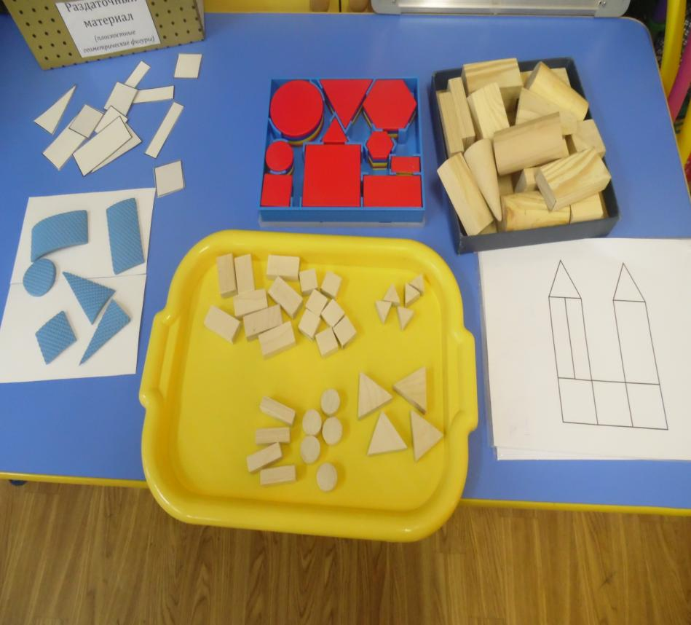
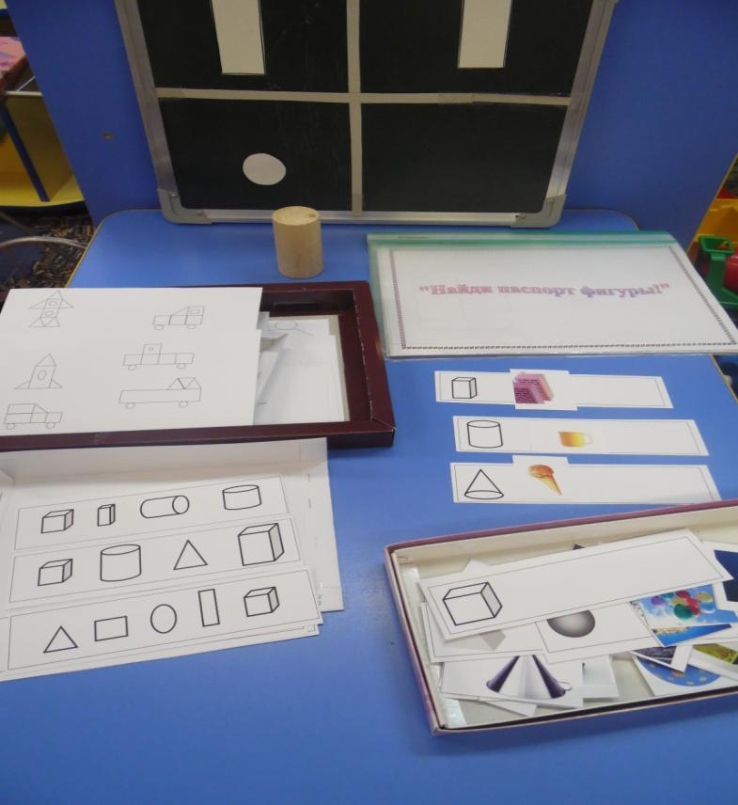
Дидактические (обучающие) средства: Конструктор, трафареты, чертежи, магнитная доска, интерактивная доска, дидактические игры.

Slide 19
Формы работы
ИНДИВИДУАЛЬНЫЕ
ПОДГРУППОВЫЕ
ФРОНТАЛЬНЫЕ

Slide 20
МЕТОДЫ И ПРИЁМЫ ОБУЧЕНИЯ: (И.Я. Ларнер, М.Н. Скаткин) Репродуктивный метод Объяснительно-иллюстративный метод Проблемно-поисковый метод Методы мотивации и стимулирования познавательной активности .

Slide 21
Репродуктивный метод. Активное восприятие и запоминание сообщаемой информации; использование словесных пояснений, практических методов и приёмов обучения и др.

Slide 22
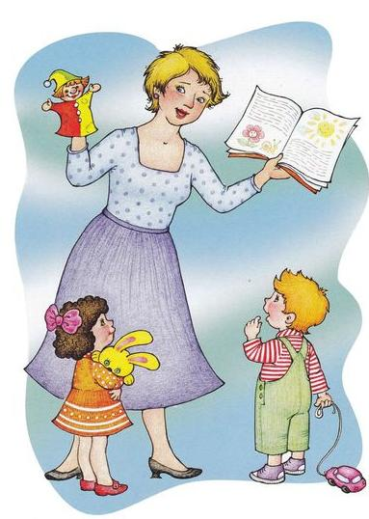
Объяснительно-иллюстративный метод. Информация сопровождается наглядным иллюстрированием; приведением конкретных примеров, демонстрацией геометрических фигур, чертежей, схем.

Slide 23
Проблемно-поисковый метод. педагог создает познавательную задачу, ситуацию и предоставляет детям возможность находить решения, используя ранее усвоенные знания и умения.

Slide 24
Методы мотивации и стимулирования познавательной активности. (И.Я. Ларнер, М.Н. Скаткин) Эмоциональные методы (поощрение, создание ситуации успеха, стимулирующее оценивание). Познавательные методы мотивации и стимулирования (учёт познавательных интересов, опора на личный опыт, создание проблемных ситуаций) Волевые методы мотивации и стимулирования (выявление познавательных затруднений) Социальные методы мотивации и стимулирования (развитие эмпатии, желания быть полезным и др.) На этапе рефлексии нами задаются вопросы: «Где были?», «Чем занимались?» «Кому помогли?» Трудно ли было строить? Как вы исправили ошибку…? Таким образом, мы помогаем детям осмыслить их деятельность.

Slide 25
На разных этапах педагогического процесса различные методы применяются более или менее в изолированном виде, но чаще одни методы взаимодействуют с другими, подкрепляя и дополняя друг друга.

Slide 26
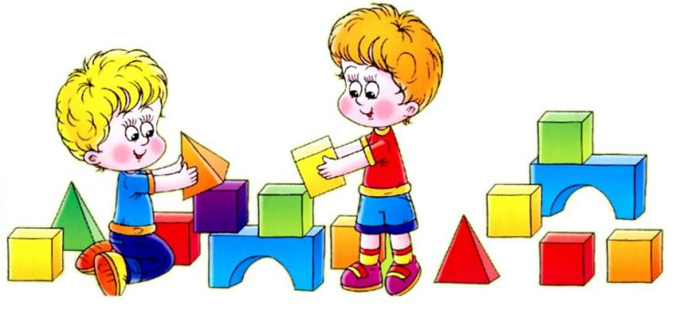
Этапы работы по формированию конструктивных способностей: Подготовительный Основной Обобщающий

Slide 27
Подготовительный этап:
Задачи подготовительного этапа:
Формировать навык применения зрительного и тактильного способа обследования плоскостных и объёмных геометрических фигур.
Формировать пространственные представления и практические ориентировки ( умение ориентироваться «на себе»; определение расположения предметов в пространстве «от себя, определение пространственного расположения предметов относительно друг друга;
Развивать умение воспринимать и воспроизводить пространственные отношения между геометрическими фигурами.
4.

Slide 28
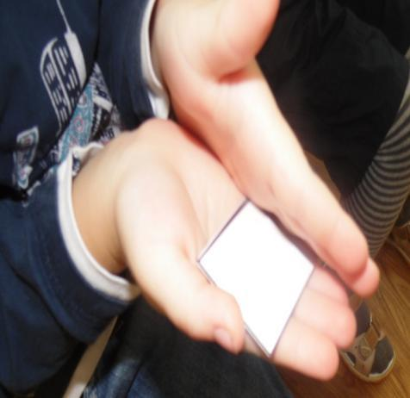
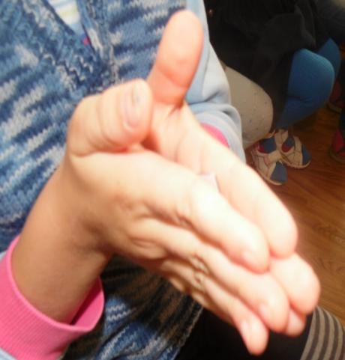
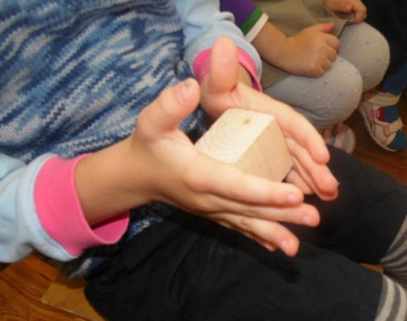
Формировать навык применения зрительного и тактильного способа обследования плоскостных и объёмных геометрических фигур.
Игра «Спрячь куб (квадрат)»
Игра «Чудесный мешочек»

Slide 29
2. Формировать пространственные представления и практические ориентировки ( умение ориентироваться «на себе»; определение расположения предметов в пространстве «от себя, определение пространственного расположения предметов относительно друг друга) Игры «Покажи у куклы…», «Прячем ручки, ножки»,» В какой руке спряталась игрушка», «Обезьянки» и т.д.

Slide 30
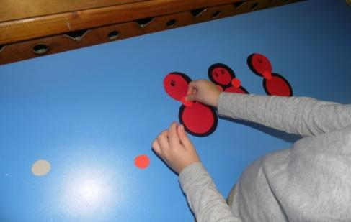
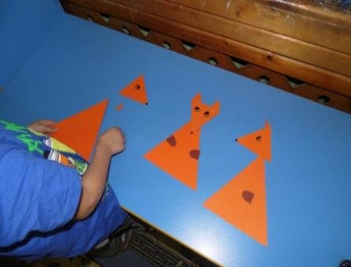
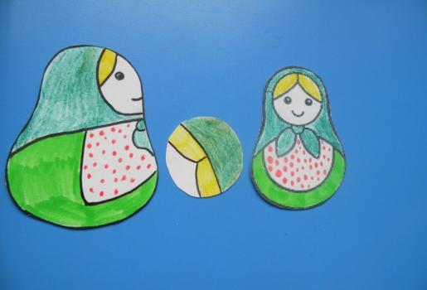
Дидактические игры: «Любопытная лиса», «Весёлые матрёшки».
Цель: формирование умения видеть профильное изображение предметов сбоку, сверху, спереди, особенности расположения частей и предмета в целом.

Slide 31
Упражнение «Чайник». Задача: совершенствовать умение видеть профильное изображение предмета сбоку, сверху, спереди, сзади, особенности изображения предмета в целом.

Slide 32
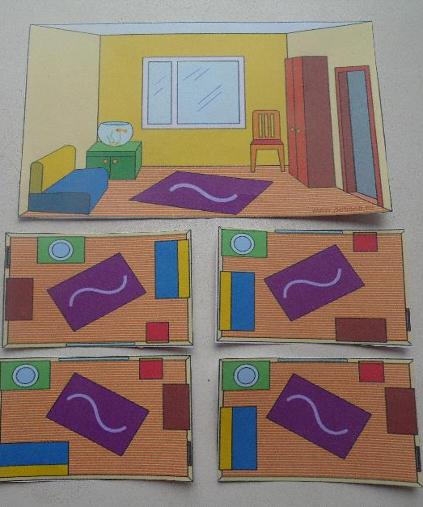
Игра «Подбери схему».
Задача: Упражнять детей в умении соотносить объемное изображение нескольких предметов с их проекцией «вид сверху».

Slide 33
3. Развивать умение воспринимать и воспроизводить пространственные отношения между геометрическими фигурами.

Slide 34
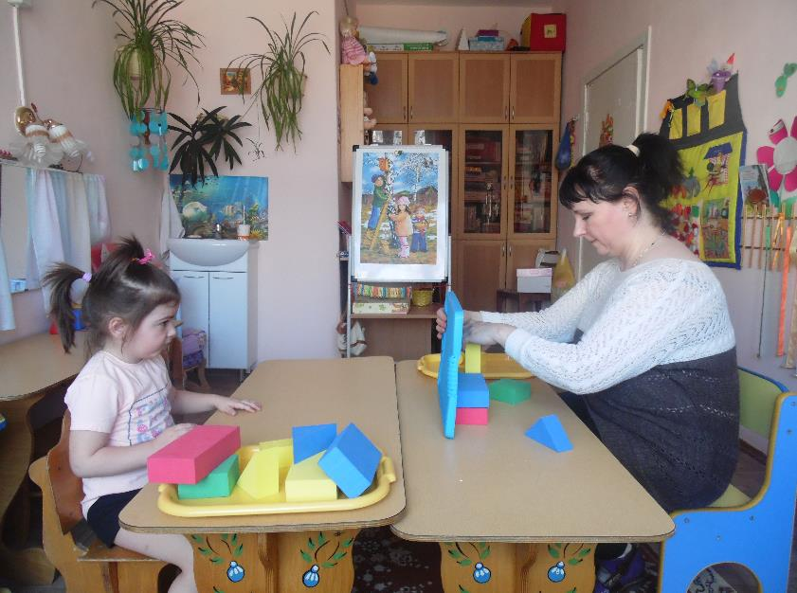
Игра «Обезьянки- повторялки».

Slide 35
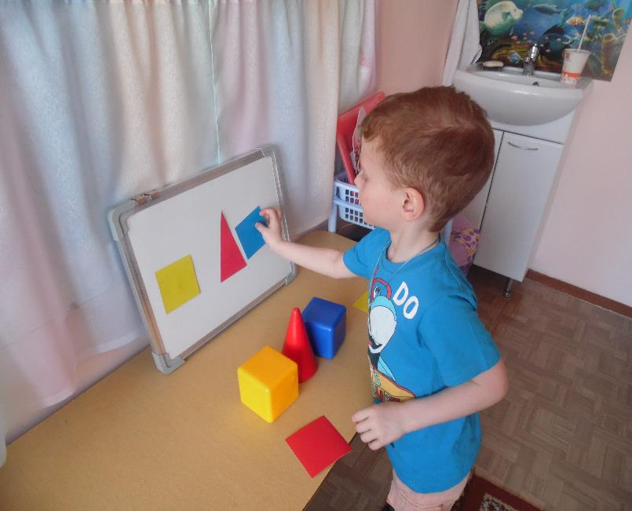
Игра « Напечатай фотографию друзей».

Slide 36
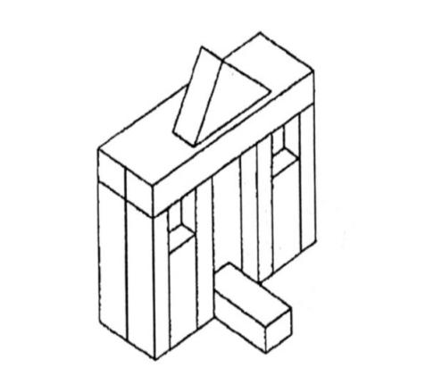
Основной этап.

Slide 37
Задачи основного этапа:
Познакомить детей с названиями строительных деталей.
Формировать умение находить проекции деталей на готовых схемах-развёртках, строить проекции деталей и их комбинаций.
Формировать умение конструировать по образцу, по проекции вид спереди, по схеме-развёртке.
Формировать умение строить схемы-развёртки комбинаций строительных деталей сначала с использованием трафаретов в масштабе 1:1 И 1:2 в более старшем возрасте.

Slide 38
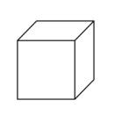
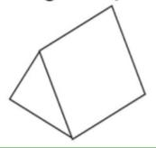
1. Познакомить детей с названиями строительных деталей.
Вторая младшая группа
Средняя группа
КУБ
ПАРАЛЛЕЛЕПИПЕД
ПРИЗМА
ВЫСОКАЯ ПРИЗМА
ЦИЛИНДР
УЗКИЙ ПАРАЛЛЕЛЕПИПЕД
КОНУС

Slide 39
Старшая группа широкий- узкий параллелепипед низкая- высокая призма арка

Slide 40
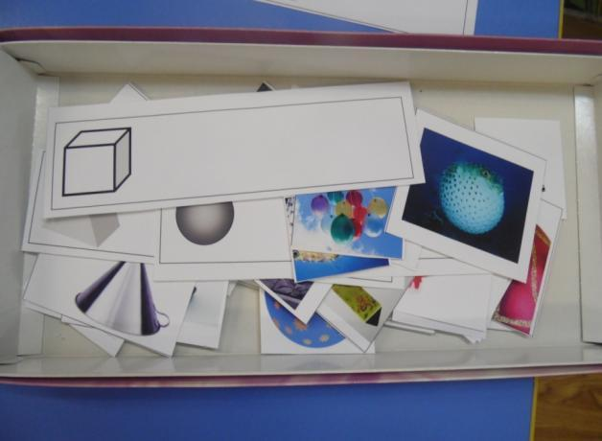
Дидактические игры: «На что похоже?», «Сложи по форме», «Подбери по форме» Игра «Подбери по форме» . Задача: Упражнение детей в умении узнавать, называть объёмные формы; соотносить геометрические формы с предметами окружающего мира.

Slide 41
Формировать умение находить проекции деталей на готовых схемах-развёртках, строить проекции деталей.
Приёмы:
обведение каждой стороны детали пальчиком, прикладывание на деталь с магнитами соответствующей плоскостной фигуры на магните.

Slide 42
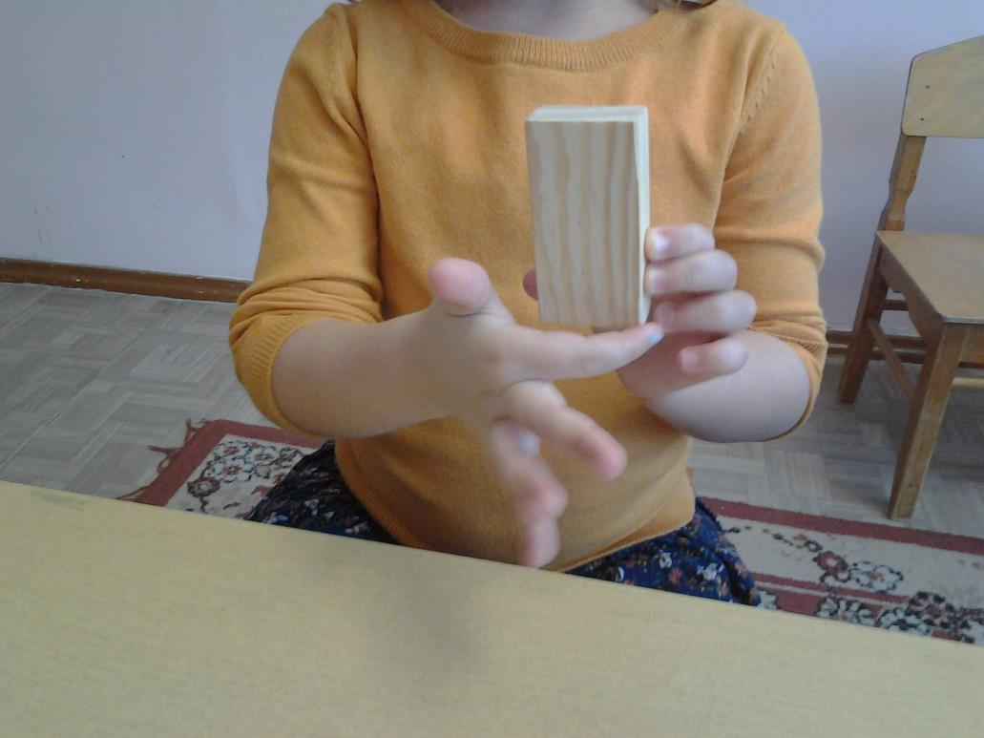
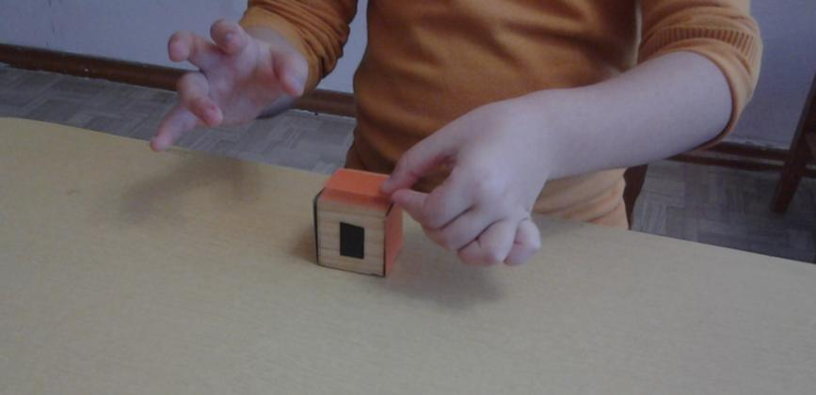

Slide 43
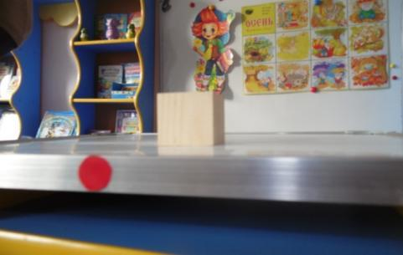
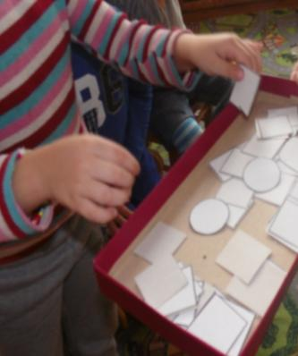
«Фотографирование» детали с разных сторон, ориентируясь на красную точку- точку отсчёта- вид спереди, и выкладывание проекций на магнитной доске с помощью плоскостных фигур . Вторая младшая «Фотография куба» (вид спереди)

Slide 44
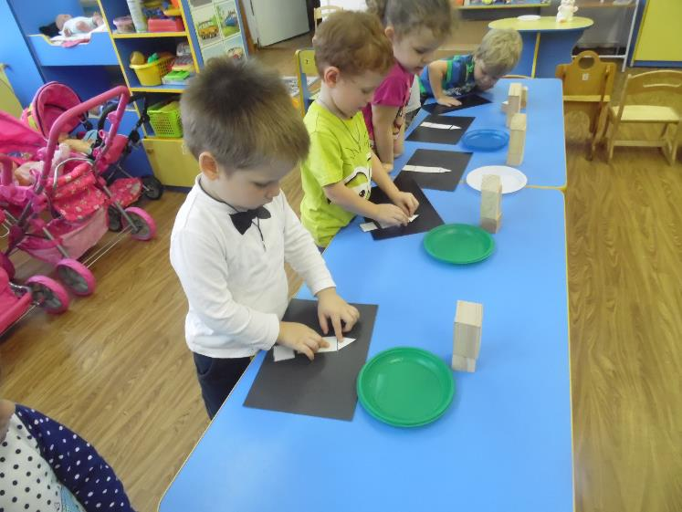
Упражнение «Башня для принцессы»

Slide 45
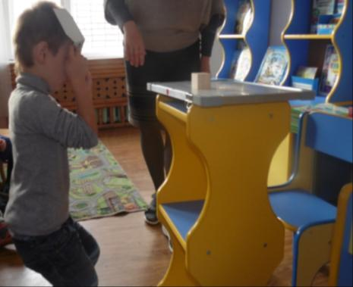
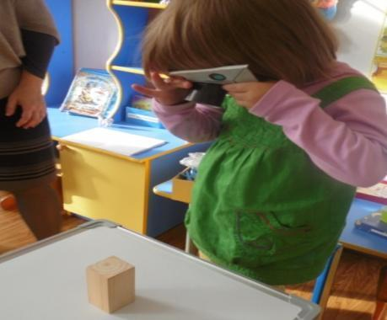
Средняя
группа
Дети «фотографируют» куб с разных сторон (сверху, сбоку, спереди)

Slide 46
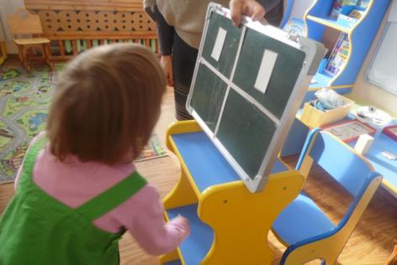
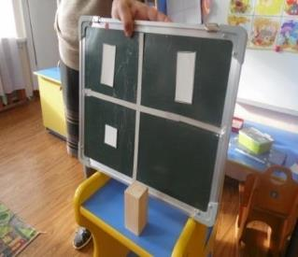
Игра « Фотоателье в стране Формандия».

Slide 47
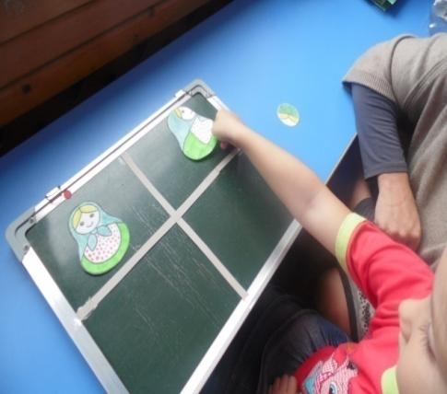
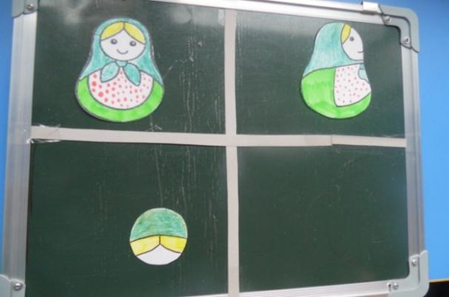
Игра «Фотоателье».
Дети упражняются в умении видеть изменения изображаемого объекта (вид сверху, сбоку, спереди).

Slide 48
обведение стороны детали на нерасчленённом альбомном листе в младшей группе и построение проекций с помощью трафаретов 1:1 на расчленённом на 4 части листе.
( средняя группа)

Slide 49
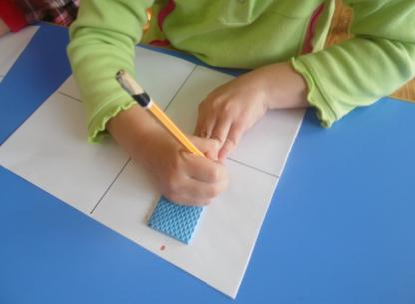
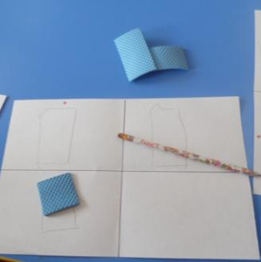
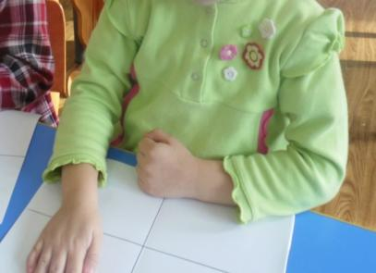
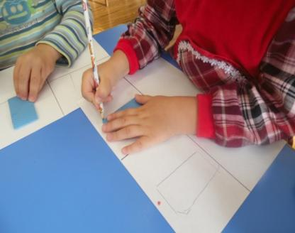
Игра «Паспорта для жителей страны Формандия».

Slide 50
3. Формировать умение конструировать, используя практическое наложение деталей на схему, по проекции вид спереди, по схеме-развёртке. В младшей группе конструируем постройки не более чем из 5 деталей, в средней – 5-10 деталей, в старшей и подготовительной постепенно увеличиваем количество деталей.

Slide 51
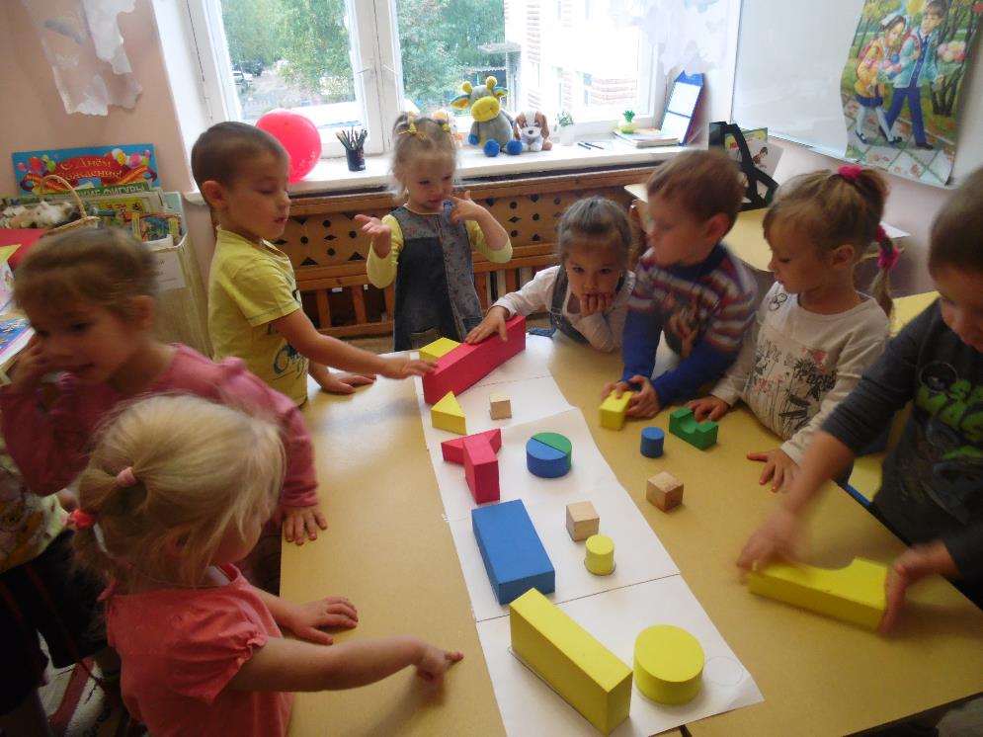
«Детский городок» (наложение деталей на схему)

Slide 52
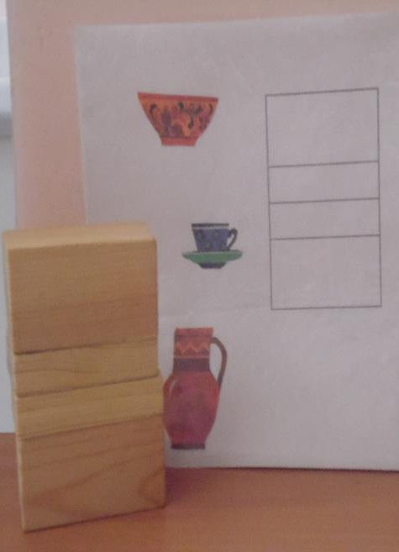
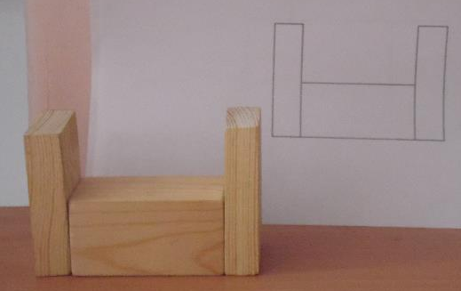
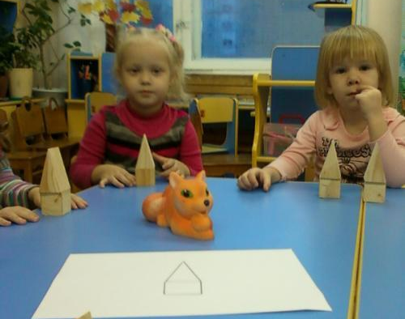
Конструирование по проекции ВИД СПЕРЕДИ. «Домик для лисички» «Ворота», «Кроватка»

Slide 53
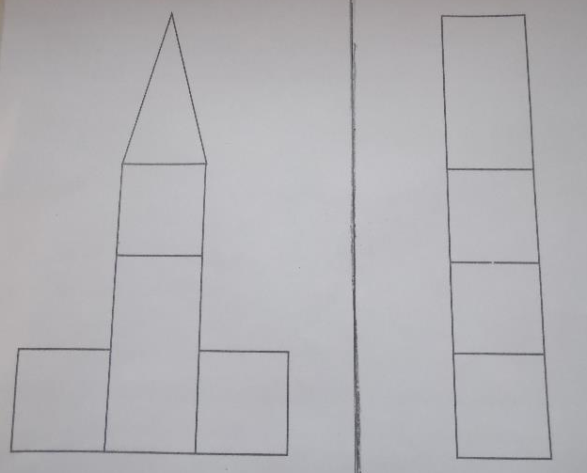
Конструирование по проекции ВИД СПЕРЕДИ (мл.группа) «Стульчик»
Конструирование по проекции ВИД СПЕРЕДИ и ВИД СБОКУ(средняя группа)

Slide 54
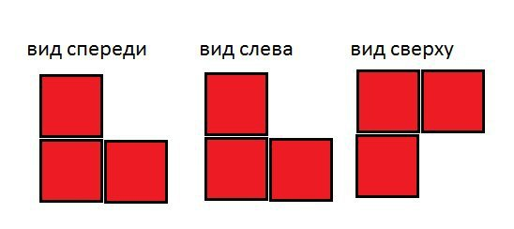
Старшая группа
Конструирование по схеме – развёртке.
Тренировочные упражнения
1
2
3

Slide 55
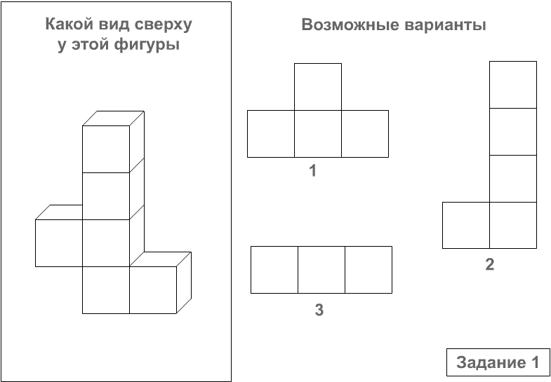
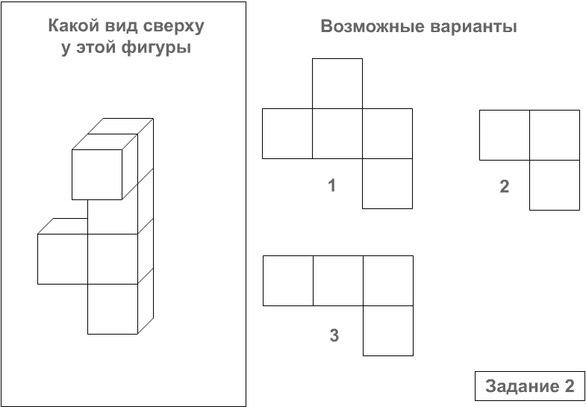
Старшая группа
Конструирование по схеме – развёртке.
Тренировочные упражнения

Slide 56
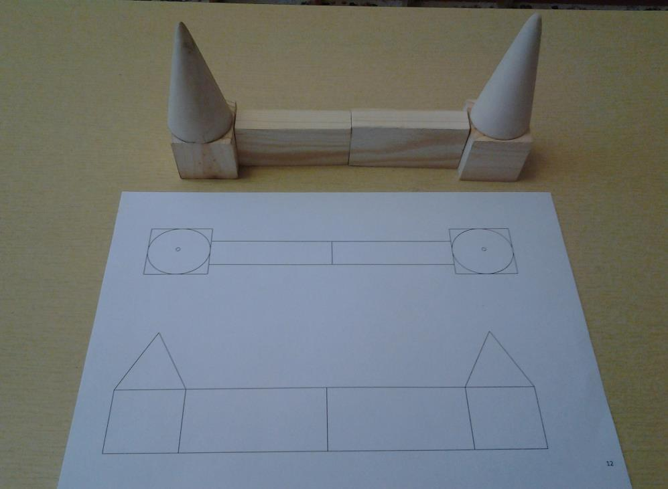
Старшая группа
Конструирование по схеме – развёртке (ВИД СПЕРЕДИ и ВИД СВЕРХУ)

Slide 57
Мы используем технологию деятельностного метода Л.Г.Петерсон.
Видео ООД «Ракета для малышей из Цветочного города»
Цель: ознакомление детей с проекцией « вид сверху» конструкции из 5 деталей и использованием её при построении этой конструкции.

Slide 58
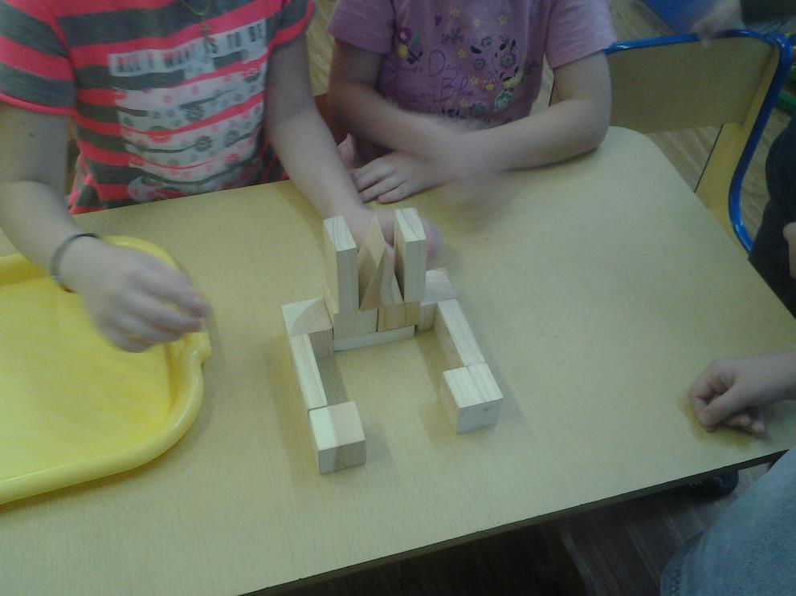
Построение конструкций со свободным пространством. Завод.

Slide 59
«Кремль»

Slide 60
Подготовительная группа
Конструирование с использованием большего числа деталей по схеме – развёртке.

Slide 61
КОНСТРУИРОВАНИЕ ПО НЕРАСЧЛЕНЁННОЙ СХЕМЕ Игра «Роботы трансформеры»

Slide 62
Конструирование по нерасчленённой схеме, используя плоскостные геометрические фигуры

Slide 63
КОНСТРУИРОВАНИЕ ПО НЕРАСЧЛЕНЁННОЙ СХЕМЕ, используя детали конструктора (приём наложения деталей конструктора на схему в масштабе 1:1).

Slide 64
ООД (Аппликация) «Заколдованные дома»

Slide 65
Практическое задание для педагогов 1.

Slide 66
4.Формировать умение строить схемы-развёртки комбинаций из строительных деталей. Средняя группа. строим проекции «вид спереди» и вид сбоку комбинации из 2-3-строительных деталей с использованием трафаретов в масштабе 1:1

Slide 67
Старшая группа
строим схемы – развёртки КОМБИНАЦИИ строительных деталей сначала из двух деталей с использованием трафаретов в масштабе 1:2 и в дальнейшем количество деталей увеличивается.

Slide 68
Для упражнения детей в построении комбинации деталей можно использовать игру «Напечатай фотографию замка»

Slide 69
Практическое задание для педагогов 2.

Slide 70
Обобщающий этап.
В подготовительной группе все навыки закрепляются и используются для решения следующих задач:
формировать умение заранее обдумывать предметное содержание , назначение и строение будущей постройки.

Slide 71
«Мы архитекторы»

Slide 72
« Мы архитекторы»

Slide 73
формировать умение осуществлять перевод проекции вид спереди в другие проекции с помощью дополнительных линий.

Slide 75
Знакомить детей с элементами архитектурных стилей (колонны, пилястры, арки романского стиля; башни, стрельчатые арки готического стиля и т.д.)

Slide 77
стиль

Slide 79
Практическое задание для педагогов 3 .

Slide 80
Эффективность применения нашей авторской технологии: Усвоение знаний об объёмных и плоскостных геометрических фигурах, о параметрах их величины; Появление в спонтанной речи слов, обозначающих пространственное расположение предметов ;

Slide 81
Эффективность применения нашей авторской технологии: Умение находить и строить проекции деталей их комбинаций; Умение выполнять постройки по схемам- развёрткам; Улучшение показателей развития пространственного мышления и интеллектуального развития в целом; коррекция недостатков и задержек в развитии;

Slide 82
Эффективность применения нашей авторской технологии: Увеличение активности детей при обсуждении проблемных ситуаций; Появление устойчивого интереса к конструированию.

